Slide 1
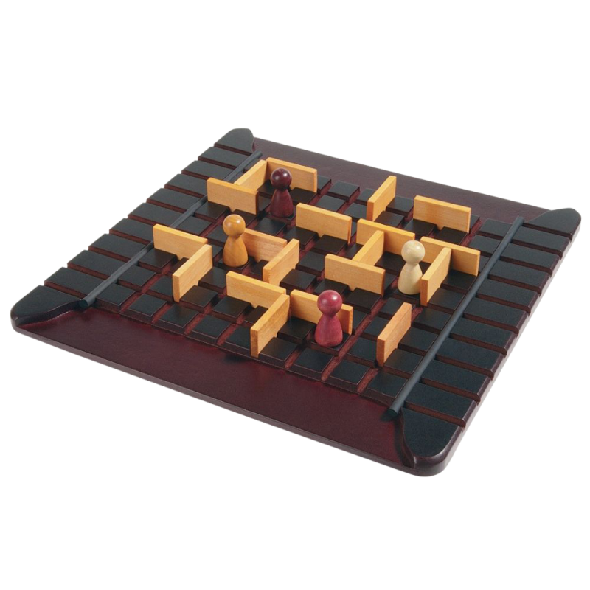
Projet Quoridor
Camille Hascoët, Rémy Jovanovic , Stéphanie Rajoël
ING3 - TDS06

Slide 2
Sommaire
Le sujet
DTI
Les tâches
Algorigrammes
Graphe appel
Bilan
1
2
3
4
5
6

Slide 3
Le sujet Quoridor
Le sujet Quoridor est un projet d'informatique de l'ECE PARIS, il est codé en C.
C'est un devoir de fin de Semestre 5 d'étude d'ingénieurs.
Il consiste en la réalisation d'un jeu de plateau.
Ce jeu est semblable au labyrinthe, mais la particularité première c'est que les murs ne sont pas encore posé !
Chaque joueur doit trouver une technique pour arriver le premier sur la ligne adverse.
Pour cela, le joueur peut soit poser un pion sur une case du plateau et avancer, soit poser une barrière pour bloquer l'adversaire.

Slide 4
DTI
Donnée | Traitement | Interface
NombreJoueurs | Saisir Lire Tester la valeur Afficher | "Combien y a-t-il de joueurs?, 2 ou 4"
PseudoJoueur | Saisir Lire Afficher | "Saisir le pseudo" "Le pseudo est..."
Jeton | Générer aléatoirement Afficher | "Le jeton est..."
Barriere | Calculer | "Chaque joueur possède … barrières"
JetonBarriere | Saisir Lire Afficher | "BBB"
Tabx, tabbarrierex Taby,tabbarrierey | Lire | " "
Score | Calculer Afficher | "Le score du joueur.. est …"
Ordre | Générer aléatoirement Afficher | "C'est le joueur … qui commence!"
Key | Lire Tester la valeur | " "

Slide 5
Les tâches
 | Camille | Rémy | Stéphanie
Affichage du plateau | X | X | X
Création des joueurs |  | X
Menu principal | X | X | X
Placer un pion avec curseur | X | X | X
Sauter un pion |  |  | X
Poser des barrières |  | X
Passer son tour | X | X
Annuler la dernière action | X
Sauvegarder la partie |  | X
Calcul des scores |  | X
Aides |  | X

Slide 6
Les algorigrammes

Slide 7
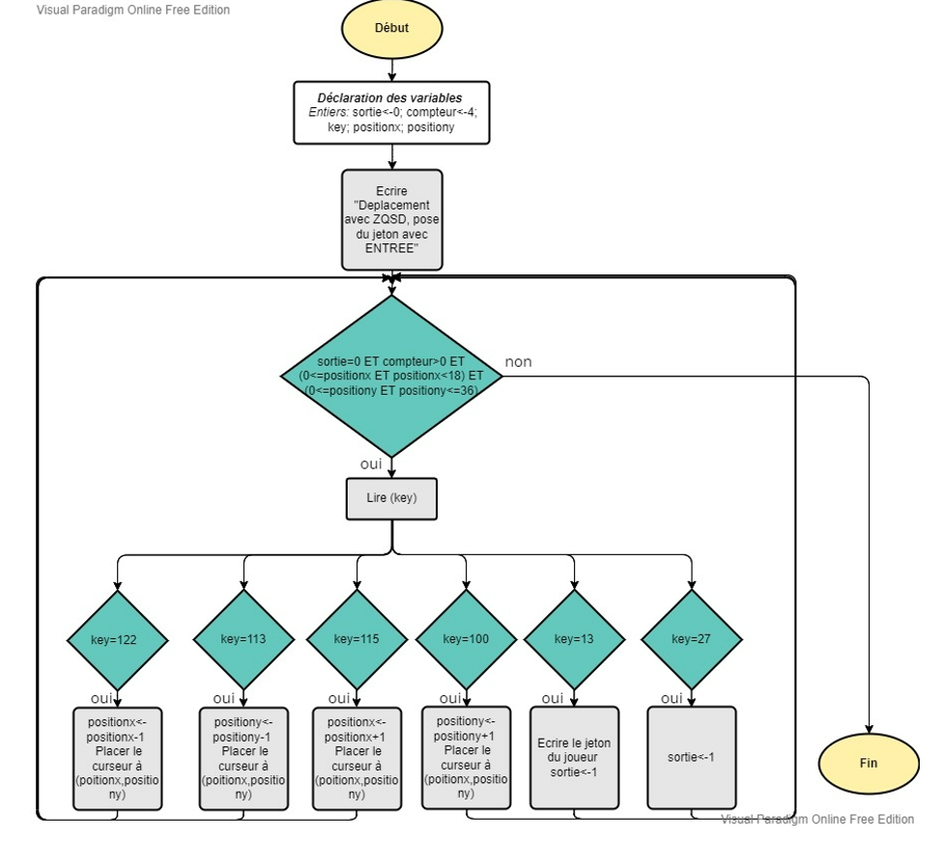
Placer un pion

Slide 8
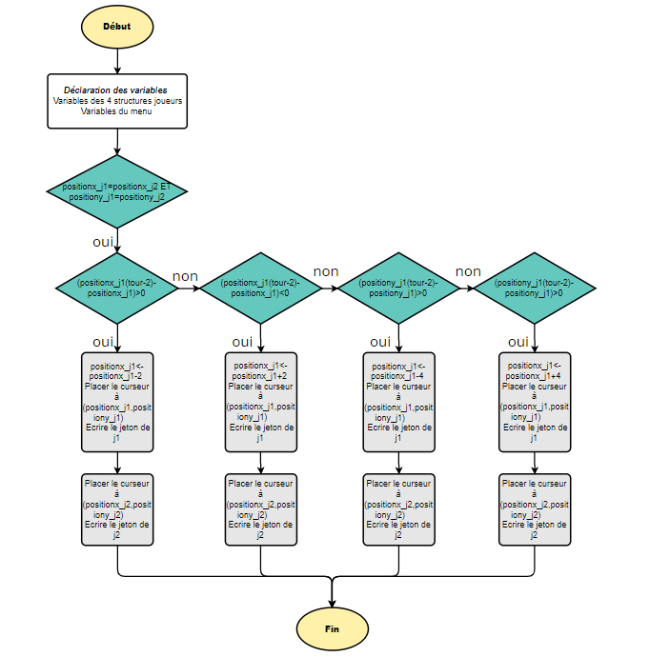
Sauter un pion
Cas du joueur 1 dans une partie à 2

Slide 9
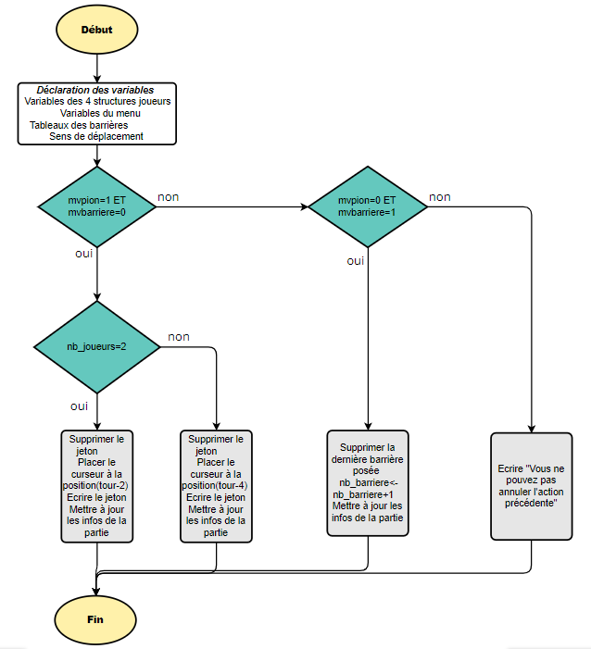
Annuler la dernière action

Slide 10
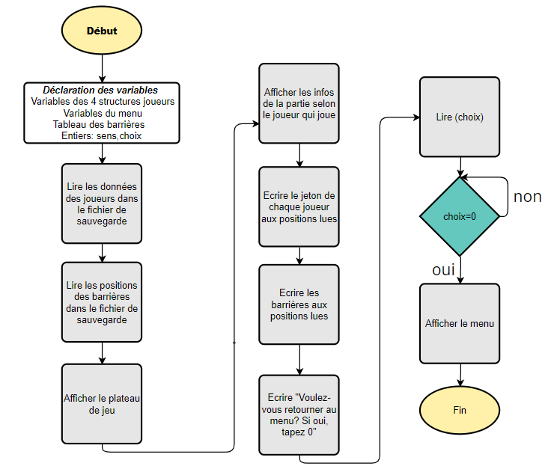
Reprendre une partie

Slide 11
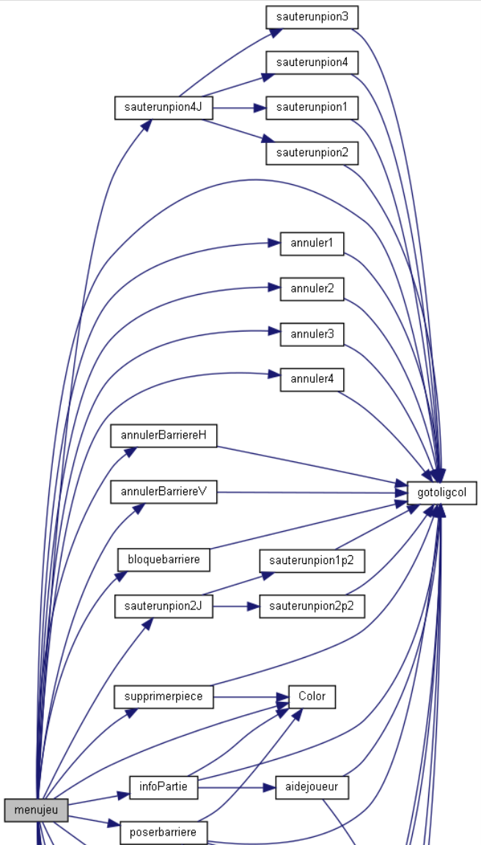
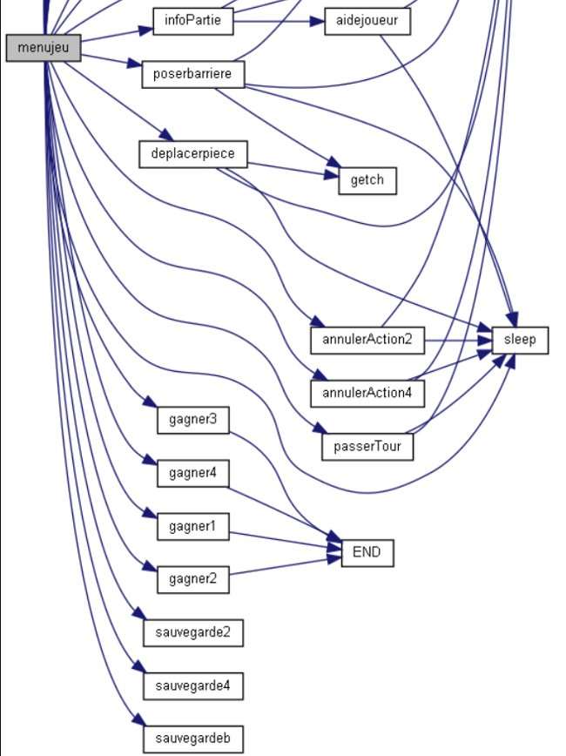
Graphe d’appel du jeu quoridor

Slide 12
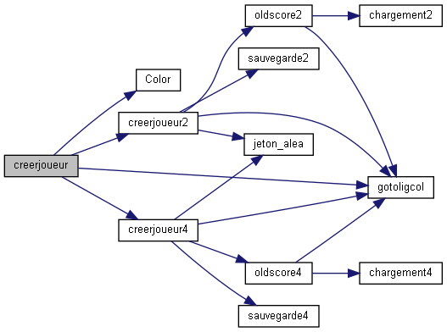
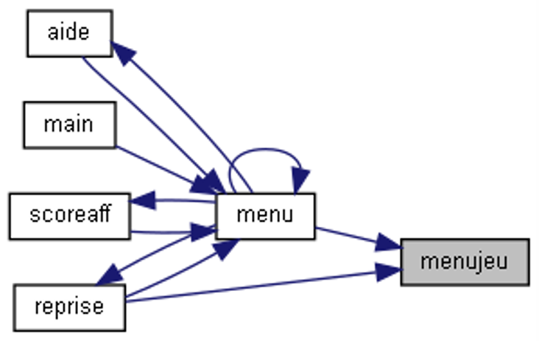
Graphe d’appel
Graphe d'appel du menu:
Graphe d'appel pour la création de joueurs:

Slide 13
Bilan collectif

Slide 14

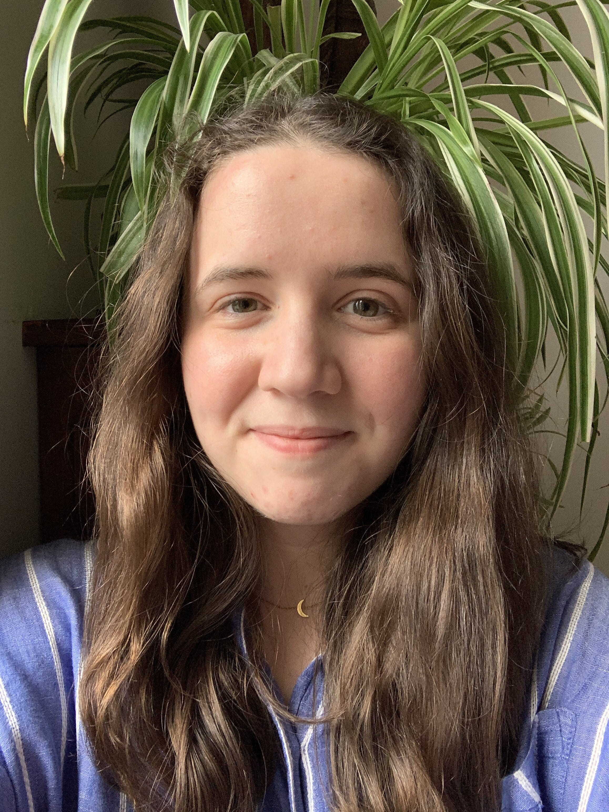

Bilan
80%
60%
Rémy
60%
Stéphanie
Camille
IMPLIQUÉS A 200% !

Slide 15
Sources
[1] "La manipulation du curseur sous Windows" [online] https://pedago-ece.campusonline.me/course/view.php?id=5939&section=2
[2] "La gestion de la couleur sous Windows" [online] https://pedago-ece.campusonline.me/course/view.php?id=5939&section=2
[3] E. RENDLER, "Programmation événementielle"
[4] "System ("cls")" [online] https://openclassrooms.com/forum/sujet/system-quot-clsquot-73972
[5] "Comment utiliser la fonction sleep dans les programmes C" [online] https://fr.myservername.com/c-sleep-how-use-sleep-function-c-programs

Slide 16
Merci

Slide 17
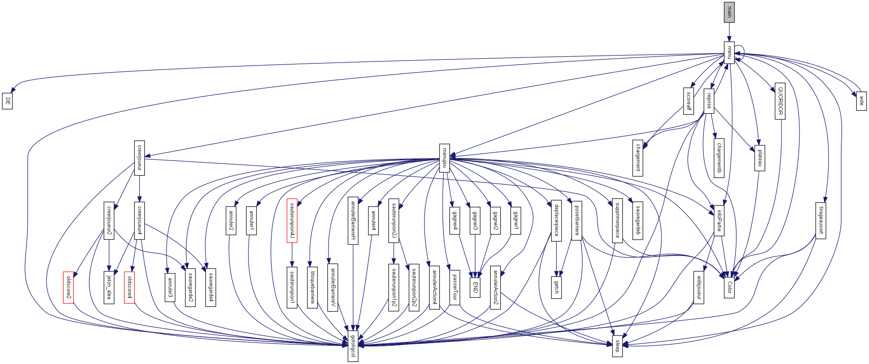
Graphe d’appel annexe

